Slide 1
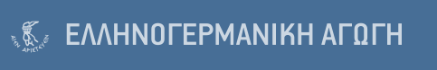
ΜΥΤΙΣ – ΠΡΟΣΩΠΟ ΜΕ ΠΡΟΣΩΠΟ ΜΕ ΤΟ ΠΑΡΕΛΘΟΝ
Σοφοκλής Σωτηρίου
Ελληνογερμανική Αγωγή

Slide 2

"Το σχολείο μου παντού!". Κάτω από τον Αττικό ουρανό τα πεύκα και τις ελιές ανακαλύπτουμε μοναδικές διαδρομές στην Αρχαία Αθήνα. Λίγο έξω από το Θεμιστόκλειο Τείχος, στον έξω Κεραμεικό, δίπλα στον Ηριδανό με τις μυρτιές συζητάμε με τους μικρούς μαθητές το μεγαλείο και την πτώση της Αθήνας, τον φοβερό πόλεμο και τον φονικό λοιμό. Ο λοιμός σκότωσε και τη μικρή Μύρτιδα η οποία χάρη στην επιστήμη και την τεχνολογία "ξαναζεί" και μας λέει την ιστορία της εποχής της. Για να μάθουμε όλοι πόσο ο λίγο απέχει ο θρίαμβος από την πτώση, η ευτυχία από την καταστροφή.

Slide 3
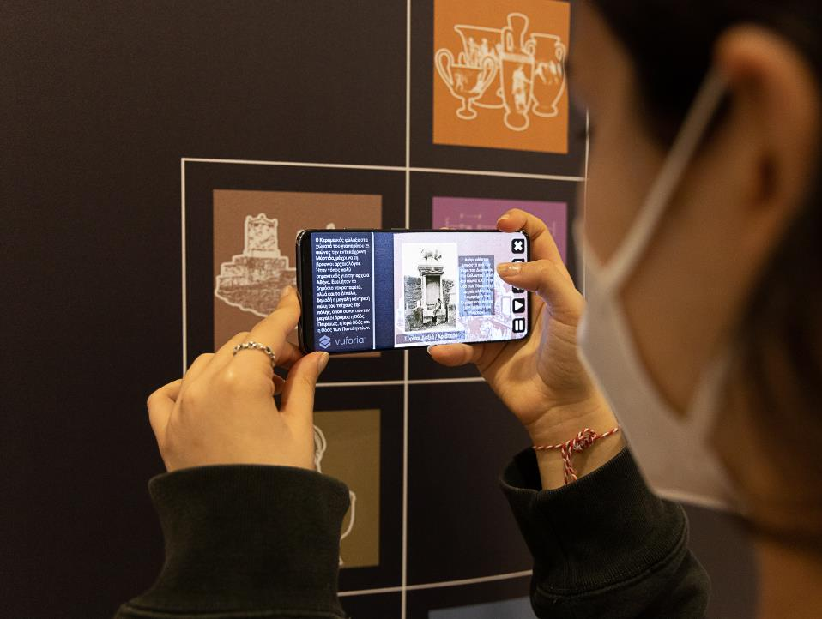
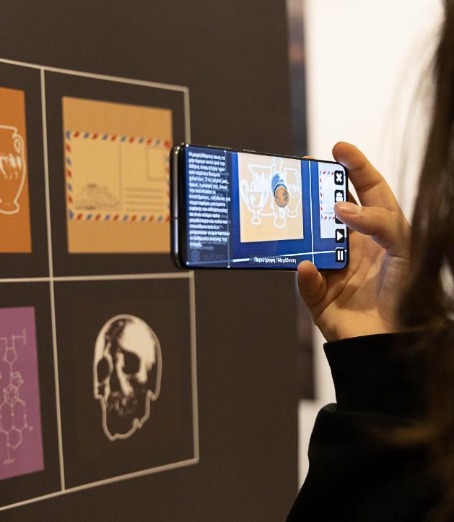
Εκπαιδευτικές Διαδρομές στον χώρο και στον χρόνο

Slide 4
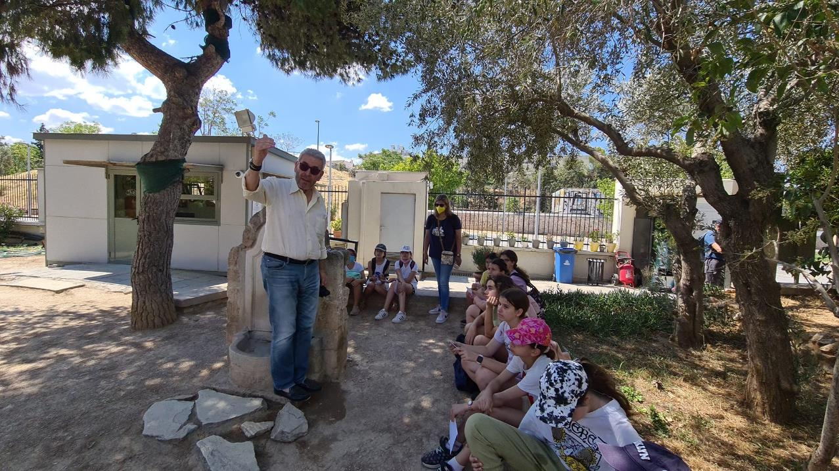
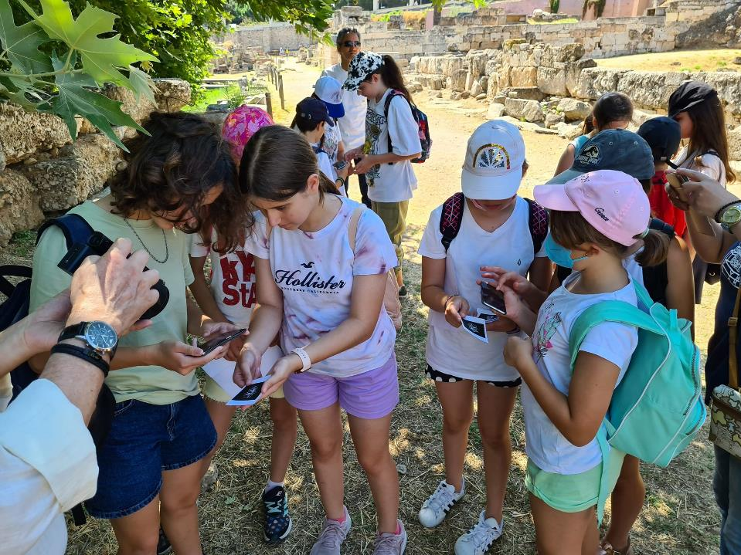
Εκπαιδευτικές Διαδρομές στην Αθήνα

Slide 5
Ένα ψηφιακό Μουσείο για την Μύρτιδα

Slide 7
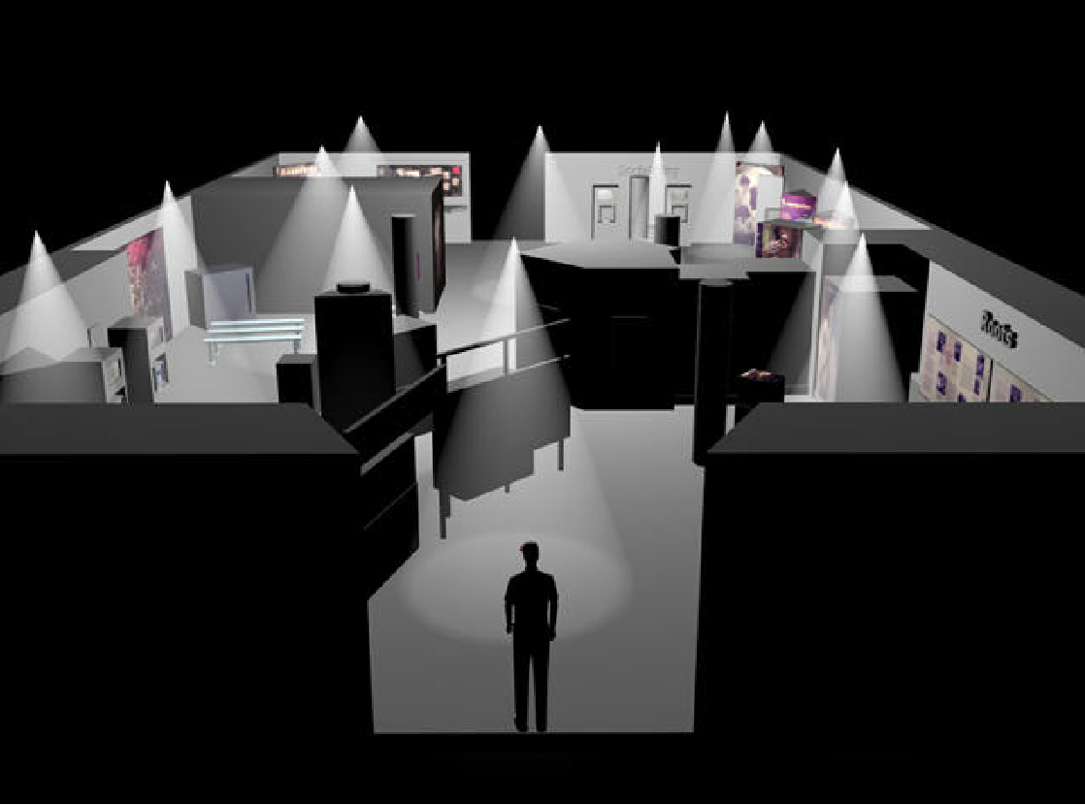

Slide 16

Ευχαριστώ πολύ!
www.myrtis.gr

